Slide 1
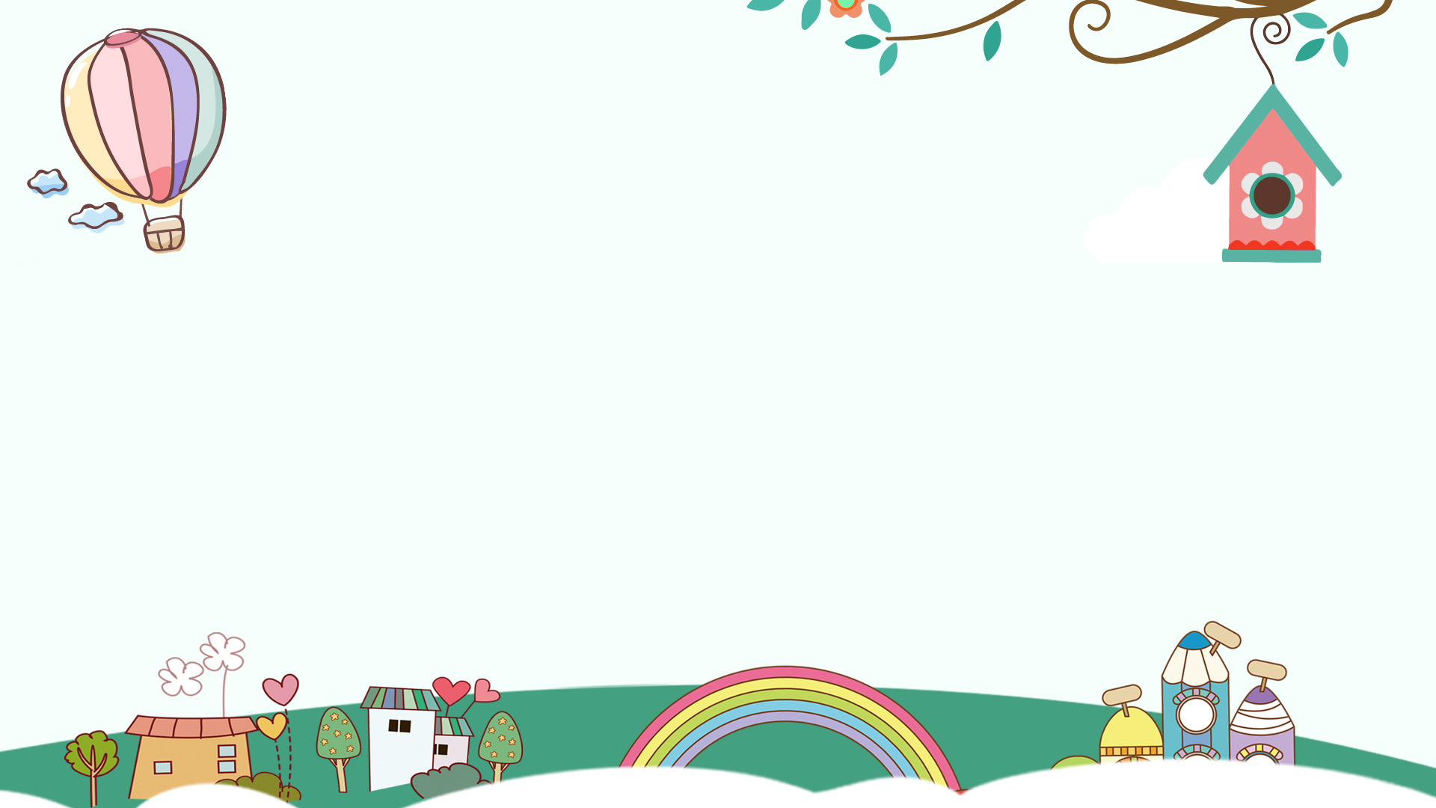

Trường Tiểu học Phúc Lợi
Tuần 32
Luyện từ và câu
Đặt và trả lời câu hỏi Bằng gì?
Dấu hai chấm.

Slide 2

Thứ năm ngày 5 tháng 5 năm 2022
LUYỆN TỪ VÀ CÂU
Đặt và trả lời câu hỏi Bằng gì ? Dấu hai chấm.
Notes:
更多模板请关注：https://haosc.taobao.com

Slide 3


Yêu cầu cần đạt:
Nhận biết được bộ phận trả lời cho câu hỏi “Bằng gì?”
Đặt và trả lời câu hỏi “Bằng gì”
Bước đầu nắm được cách dùng dấu hai chấm

Slide 4
Trò chơi
Hỏi đáp với bạn em bằng cách đặt và trả lời các câu hỏi có cụm từ : “Bằng gì ?” theo hình ảnh

Slide 5

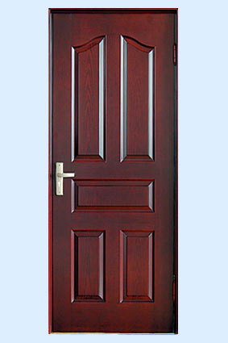
Chất liệu của cánh cửa.
Mẫu:
Câu hỏi: Cánh cửa được làm bằng gì?
Câu trả lời: Cánh cửa được làm bằng gỗ.

Slide 6
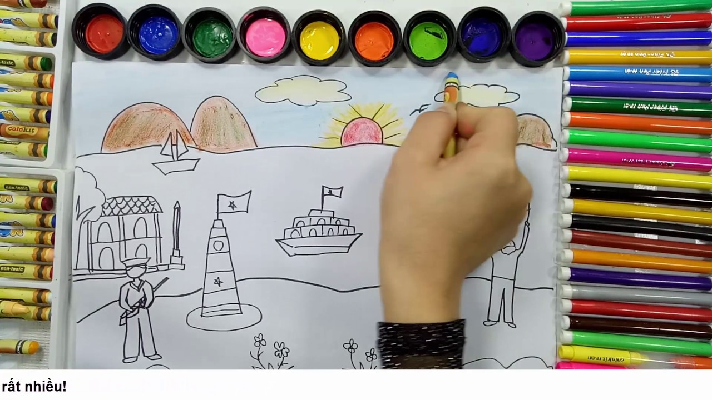
Đồ dùng để tô tranh vẽ.
?
Bạn tô tranh bằng gì?
Mình tô tranh bằng bút màu.

Slide 7
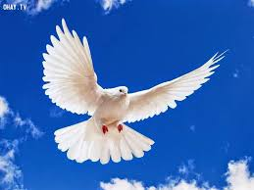
Bộ phận di chuyển chính của chim.
?
Chim bay/di chuyển bằng gì?
Chim bay/di chuyển bằng cánh.

Slide 8
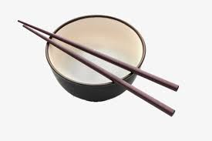
Đồ vật dùng để ăn trong bữa cơm.
?
Bạn ăn cơm bằng gì?
Mình ăn cơm bằng bát và đũa.

Slide 9
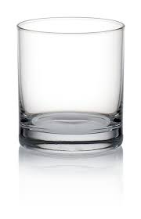
Chất liệu của chiếc cốc.
?
Chiếc cốc được làm bằng gì?
Chiếc cốc được làm bằng thủy tinh.

Slide 10
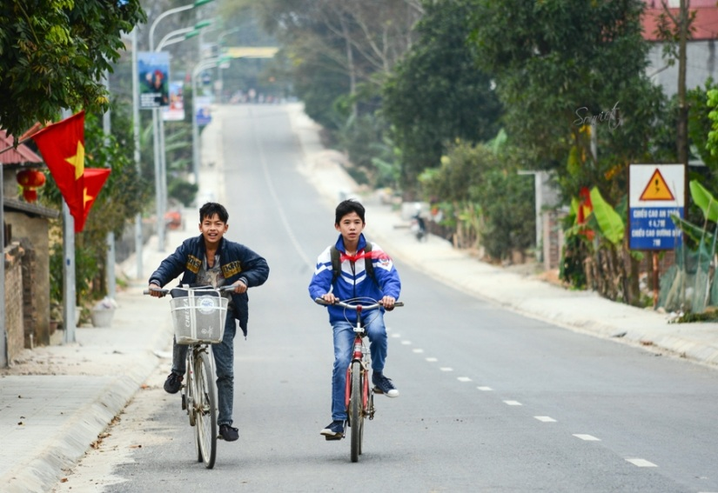
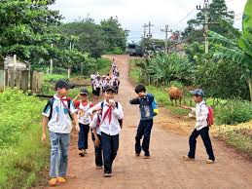
Phương tiện đến trường.
?
Bạn đến trường bằng gì?
Mình đến trường bằng xe đạp/đi bộ/
xe máy/ô tô.

Slide 11
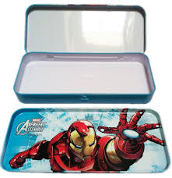
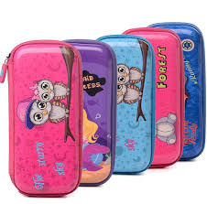
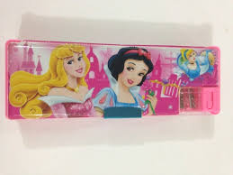
Chất liệu của hộp bút.
?
Hộp bút của bạn được làm bằng gì?
Hộp bút của mình được làm bằng nhựa/sắt/vải...

Slide 12
Hãy kể tên những dấu câu mà các con đã học?

Slide 13
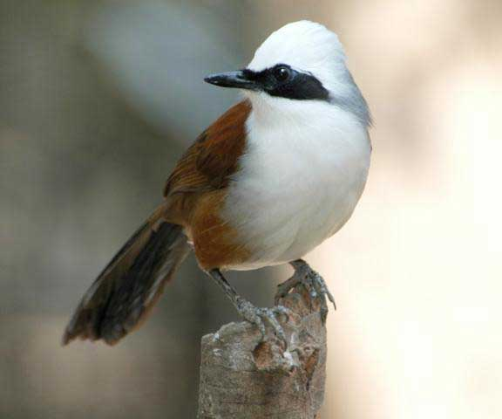
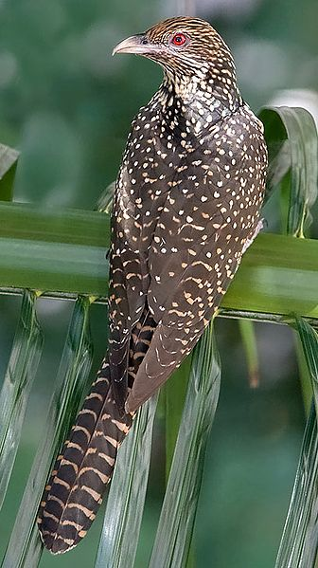
* Bài 1: Tìm dấu hai chấm trong đoạn văn sau. Cho biết mỗi dấu hai chấm được dùng làm gì?
Bồ Chao kể tiếp: - Đầu đuôi là thế này: Tôi và Tu Hú đang bay dọc một con sông lớn. Chợt Tu Hú gọi tôi: “ Kìa hai cái trụ chống trời !”
Võ Quảng
Chim boà chao
Chim tu huù

Slide 14
* Bài 1: Tìm dấu hai chấm trong đoạn văn sau. Cho biết mỗi dấu hai chấm được dùng làm gì?
Dẫn lời nói nhân vật
Bồ Chao kể tiếp :
- Đầu đuôi là thế này : Tôi và Tu Hú đang bay dọc một con sông lớn. Chợt Tu Hú gọi tôi : “Kìa hai cái trụ chống trời !”
Giải thích cho sự việc
Dẫn lời nói nhân vật
* Dấu hai chấm (:) dùng để làm gì?
Dấu hai chấm dùng để:
Dẫn lời nói, lời kể của nhân vật.
Giải thích cho sự việc đứng trước nó.

Slide 15
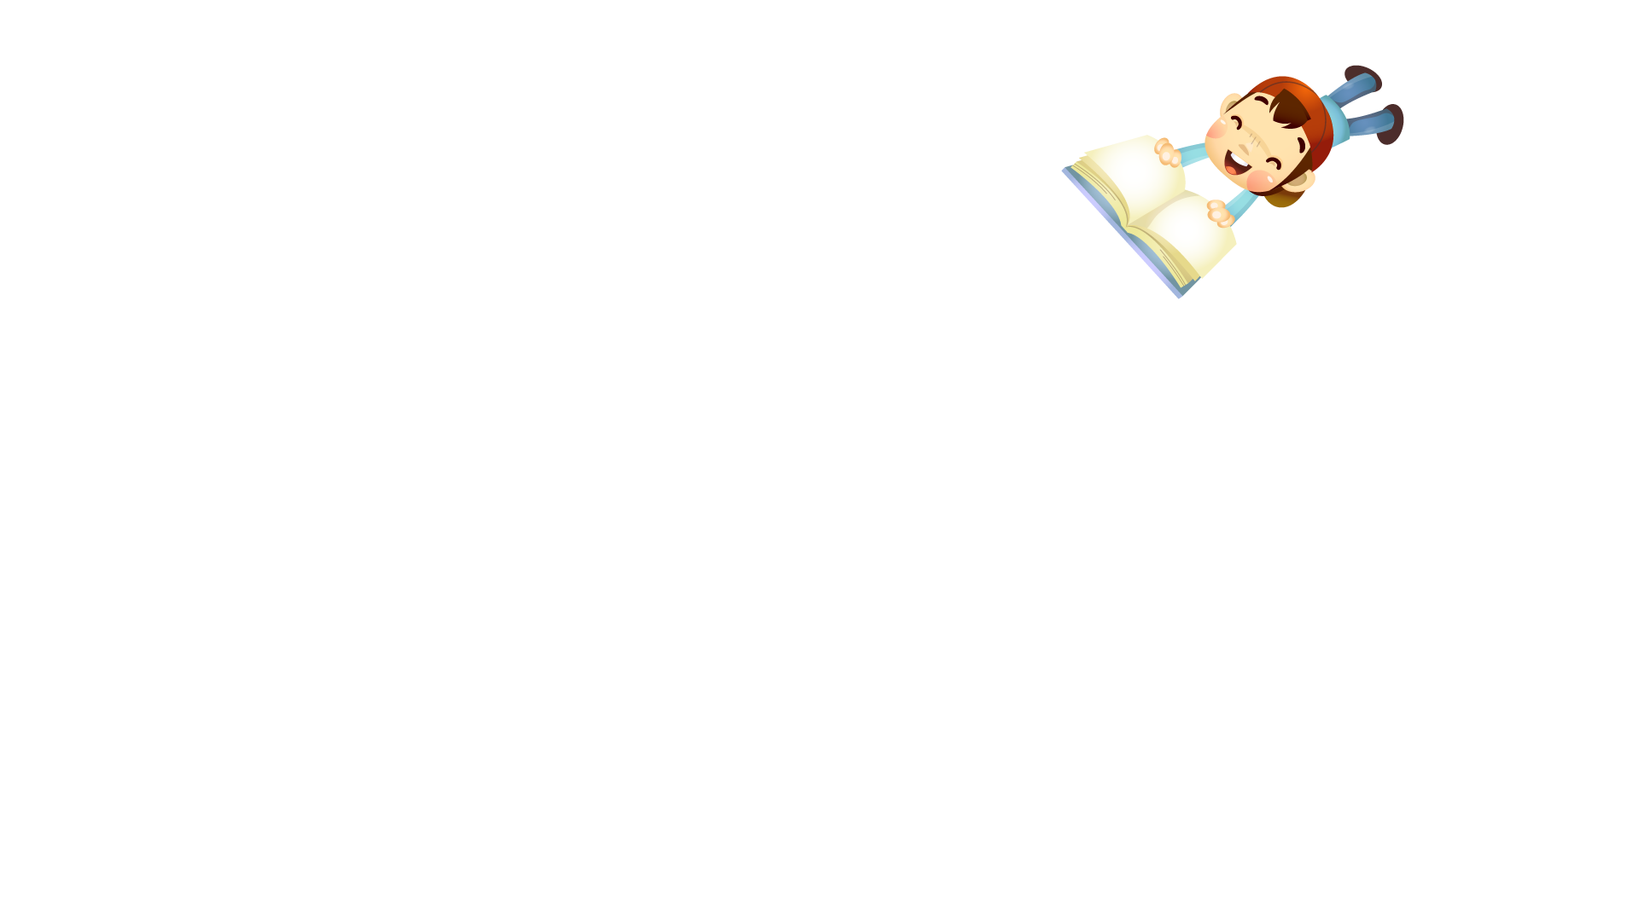
Dấu hai chấm có tác dụng gì?
Tác dụng của dấu hai chấm:
Báo hiệu bộ phận đứng sau là lời nói của nhân vật
Báo hiệu bộ phận đứng sau là lời giải thích, liệt kê cho bộ phận đứng trước.

Slide 16
Bài 2: Trong mẩu chuyện sau có một số ô trống được đánh số thứ tự. Theo em ở ô nào cần điền dấu chấm, ô nào điền dấu hai chấm?
Khi đã trở thành nhà bác học lừng danh thế giới, Đác-uyn vẫn không ngừng học Có lần thấy cha còn miệt mài đọc sách giữa đêm khuya, con của Đác-uyn hỏi “Cha đã là nhà bác học rồi, còn phải ngày đêm nghiên cứu làm gì nữa cho mệt ?” Đác-uyn ôn tồn đáp “Bác học không có nghĩa là ngừng học.”
Theo HÀ VỊ
1
2
3

Slide 17
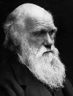
Em biết gì về Đác-uyn?
Đác-uyn (1809 - 1882)
Nhà bác học nổi tiếng người nước Anh

Slide 18
Trong mẩu chuyện sau có một số ô trống được đánh số thứ tự. Theo em ở ô nào cần điền dấu chấm, ô nào điền dấu hai chấm ?
Bài 2:
Khi đã trở thành nhà bác học lừng danh thế giới, Đác-uyn vẫn không ngừng học Có lần thấy cha còn miệt mài đọc sách giữa đêm khuya, con của Đác-uyn hỏi “Cha đã là nhà bác học rồi, còn phải ngày đêm nghiên cứu làm gì nữa cho mệt ?” Đác-uyn ôn tồn đáp “Bác học không có nghĩa là ngừng học.” Theo HÀ VỊ
1
.
2
:
3
:
* Dấu hai chấm trong đoạn văn trên được dùng làm gì ?
Dấu hai chấm trong đoạn văn trên dùng để dẫn lời nói của nhân vật.

Slide 19
Dấu hai chấm dung để làm gì ?
Dấu hai chấm dung để:
Báo hiệu bộ phận đứng sau là lời nói của nhân vật
Báo hiệu bộ phận đứng sau là lời giải thích, liệt kê cho bộ phận đứng trước.

Slide 20

Trò chơi tiếp sức
Bài 3:
Tìm bộ phận câu trả lời cho câu hỏi Bằng gì?
a/ Nhà ở vùng này phần nhiều làm bằng gỗ xoan.
b/ Các nghệ nhân đã thêu nên những bức tranh tinh xảo bằng đôi bàn tay khéo léo của mình.
c/ Trải qua hàng nghìn năm lịch sử, người Việt Nam ta đã xây dựng nên non sông gấm vóc bằng trí tuệ, mồ hôi và cả máu của mình.
a/ Nhà ở vùng này phần nhiều làm bằng gỗ xoan.
b/ Các nghệ nhân đã thêu nên những bức tranh tinh xảo bằng đôi bàn tay khéo léo của mình.
c/ Trải qua hàng nghìn năm lịch sử, người Việt Nam ta đã xây dựng nên non sông gấm vóc bằng trí tuệ, mồ hôi và cả máu của mình.
Bộ phận câu trả lời cho câu hỏi “Bằng gì ?” thường bắt đầu bằng từ “bằng”.
Bộ phận câu trả lời cho câu hỏi “Bằng gì ?” thường bắt đầu bằng từ gì ?

Slide 21
Có nhiều cách để xác định bộ phận câu trả lời cho câu hỏi “Bằng gì?”
+ Tự đặt câu hỏi rồi trả lời
+ Trong câu đó có từ “bằng” thì đằng sau nó sẽ là bộ phận câu trả lời cho câu hỏi “bằng gì”
+Bộ phận câu trả lời cho câu hỏi “bằng gì” có thể đứng ở đầu câu hoặc cuối câu

Slide 22
Ví dụ: Bằng kiến thức đã học, Nam giải được bài toán khó.

Slide 23



non
Ong
học
việc

Slide 24


Dấu hai chấm dùng để làm gì?
A. Dẫn lời nói của nhân vật
B. Dẫn lời kể của nhân vật
C. Giải thích sự việc đứng trước nó
D. cả ba đáp án đều đúng

Slide 25
Bộ phận trả lời cho câu hỏi bằng gì thường bắt đầu bằng từ nào?
A. Bằng
B. Nhờ đâu
C. Làm
D. Vì sao

Slide 26
Bộ phận trả lời cho câu hỏi
“ bằng gì ” có thể đứng ở đâu trong câu ?
A. Đầu câu
B. Giữa câu
C. Cuối câu
D. Đáp án
A và C đúng

Slide 27
Mừng
Chúc
Các
Con

Slide 28
Hoạt động tiếp nối
Chuẩn bị bài sau
Ôn lại bài học
Tìm hiểu về cách nhân hóa ( cá nhân )
Tìm hiểu cách viết đoạn văn ngắn có hình ảnh nhân hóa ( theo nhóm tổ )

